Slide 1
Thị giác máy tính và ứng dụng
Đề tài: Phân tích X-quang phổi phát hiện COVID-19
Lớp: DHKHMT18ATT - 422001503101
Giảng viên hướng dẫn: Lê Thị Vĩnh Thanh

Slide 2
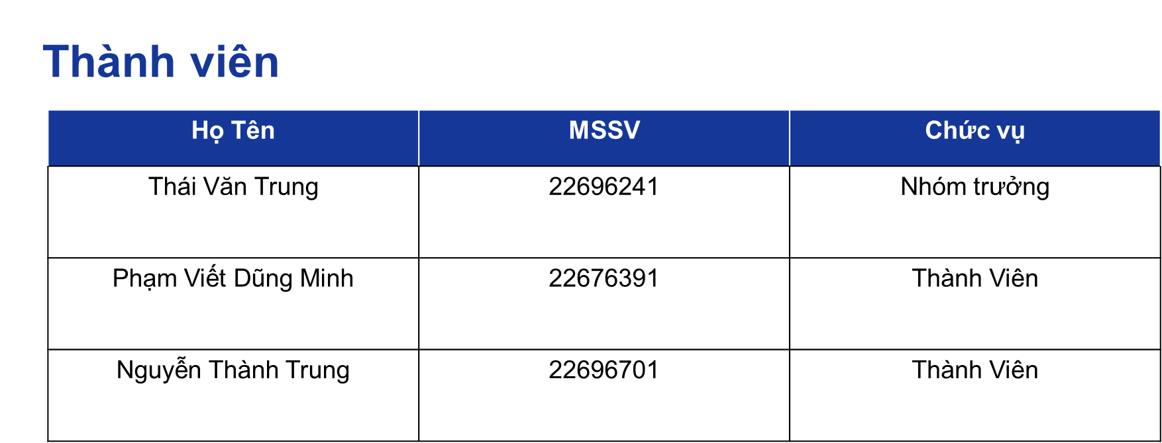

Slide 3
LÝ DO CHỌN ĐỀ TÀI
Chẩn đoán X-quang phụ thuộc nhiều vào kinh nghiệm bác sĩ
Trong dịch bệnh:
Bệnh nhân tăng nhanh
Bác sĩ quá tải
Khó phân biệt:
COVID-19
Viêm phổi thường
Phổi bình thường
Liệu có thể dùng AI để hỗ trợ bác sĩ phân tích X-quang nhanh và chính xác hơn không?
Phương pháp | Ưu điểm | Nhược điểm | Độ chính xác trung bình (%) | Thời gian xử lý
RT-PCR | Độ đặc hiệu cao | Chậm, đắt đỏ, dương tính giả thấp | 90 | 4-6 giờ
CT Scan | Hình ảnh chi tiết, phát hiện sớm | Tốn kém, phơi nhiễm bức xạ cao | 95 | 15-30 phút
X-quang + AI (đề xuất) | Nhanh, rẻ, dễ triển khai | Nhạy cảm với nhiễu | 96-99 | <1 giây

Slide 4
MỤC TIÊU NGHIÊN CỨU
Mục tiêu chính của đề tài là xây dựng một mô hình học sâu để phân loại ảnh X-quang phổi thành 3 lớp:
Bình thường
COVID-19
Viêm phổi
Mô hình hướng tới độ chính xác ≥ 93%, và đóng vai trò hệ thống hỗ trợ, không thay thế bác sĩ.

Slide 5
ĐỐI TƯỢNG & PHẠM VI
Đối tượng nghiên cứu:
Ảnh X-quang phổi (Chest X-ray)
Phạm vi áp dụng:
Hỗ trợ sàng lọc ban đầu
Ứng dụng tại bệnh viện, phòng khám
Có thể triển khai ở tuyến dưới
Mô hình không đưa ra chẩn đoán y khoa cuối cùng, mà hỗ trợ quyết định.

Slide 6
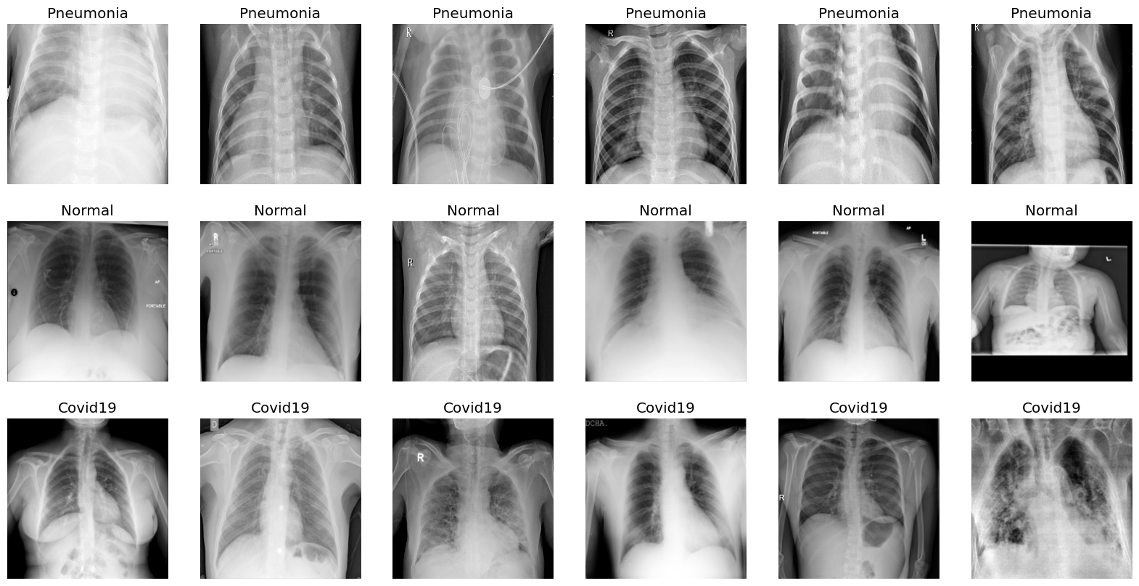
DATASET & TIỀN XỬ LÝ
Tải dữ liệu ảnh X-quang phổi từ Kaggle và COVID-19 Radiography Database 26775 ảnh.
Thực hiện phân chia dữ liệu: Train (80%) – Validation (5%) – Test (15%).
Covid19: 3353 train, 209 val, 630 test
Pneumonia: 7912 train, 494 val, 1485 test
Normal: 10153 train, 634 val, 1905 test

Slide 7
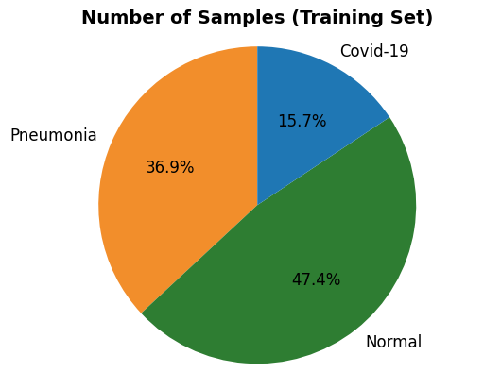

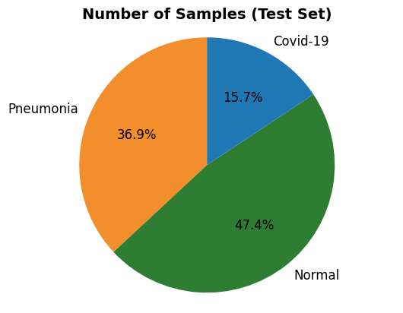
DATASET & TIỀN XỬ LÝ

Slide 8
DATASET & TIỀN XỬ LÝ
Tham số | Giá trị | Ý nghĩa | Lý do sử dụng trong ảnh X-quang
rotation_range | 30° | Xoay ảnh ngẫu nhiên | Mô phỏng tư thế bệnh nhân khác nhau, giúp mô hình không phụ thuộc hướng chụp
zoom_range | 0.2 | Phóng to / thu nhỏ ảnh | Giúp mô hình nhận diện tổn thương ở nhiều tỷ lệ khác nhau
width_shift_range | 0.1 | Dịch chuyển ngang | Giảm phụ thuộc vị trí cố định của phổi trong ảnh
height_shift_range | 0.1 | Dịch chuyển dọc | Tăng khả năng tổng quát khi ảnh không căn chỉnh chuẩn
horizontal_flip | True | Lật ngang ảnh | Phổi trái – phải tương đối đối xứng, không làm sai lệch ý nghĩa y khoa
vertical_flip | False | Không lật dọc | Lật dọc làm sai giải phẫu phổi, gây nhiễu mô hình
featurewise_center | False | Không trừ trung bình toàn tập | Tránh sai lệch khi dataset không đồng nhất nguồn
samplewise_center | False | Không chuẩn hóa từng ảnh | Giữ nguyên đặc trưng tương đối của từng ảnh
zca_whitening | False | Không whitening | Không phù hợp ảnh y tế, dễ làm mất đặc trưng bệnh lý
datagen.fit(x_train) | – | Học thống kê dữ liệu train | Áp dụng augmentation nhất quán trong quá trình huấn luyện

Slide 9
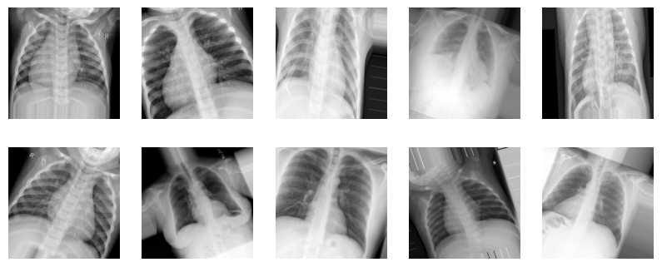
DATASET & TIỀN XỬ LÝ

Slide 10
MÔ HÌNH ĐỀ XUẤT
Kiến trúc | Số lớp | Số tham số (triệu) | Depth (hiệu quả) | Accuracy ImageNet (%) | Đặc trưng chính
VGG16 | 16 | 138 | 16 | 71.3 | Conv 3x3 stack, FC lớn
ResNet50 | 50 | 25.6 | 50 (residual) | 76.1 | Bottleneck blocks, skip connections
DenseNet169 | 169 | 14.15 | 169 (dense) | 76.2 | Dense connections, transition layers

Slide 11
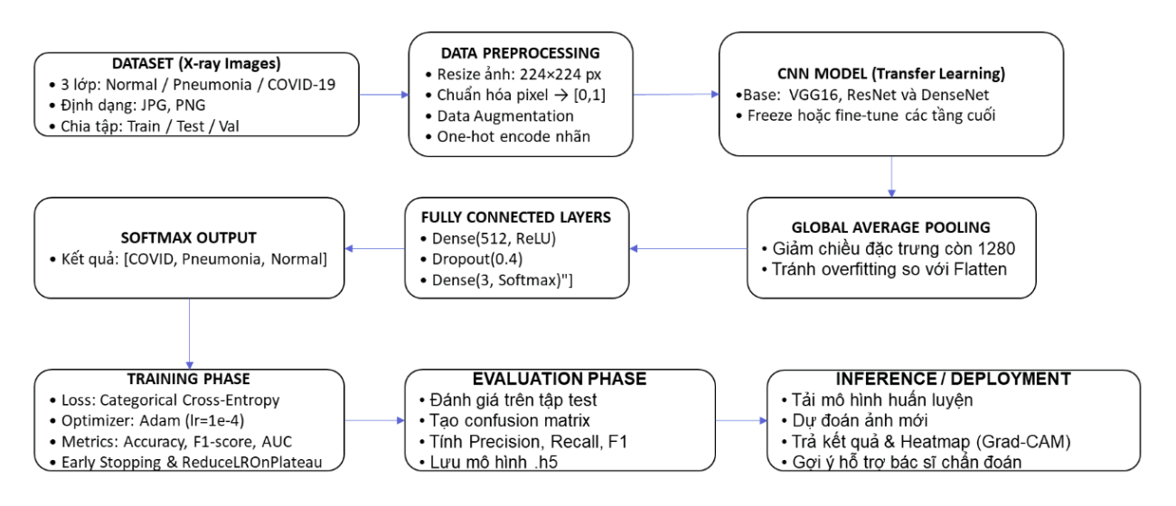
QUY TRÌNH HUẤN LUYỆN

Slide 12
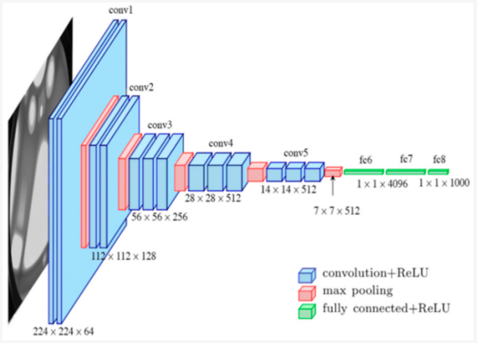
MÔ HÌNH VGG16

Slide 13
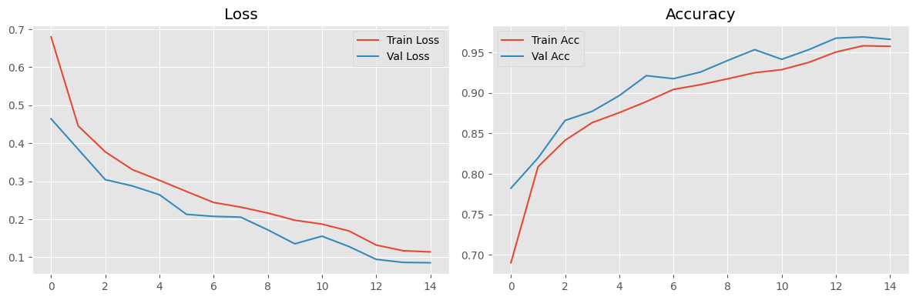
KẾT QUẢ HUẤN LUYỆN
VGG16
Epoch | Accuracy (Train) | Loss (Train) | Accuracy (Validation) | Loss (Validation)
1 | 59.21% | 0.8392 | 78.23% | 0.4643
5 | 87.43% | 0.3052 | 89.68% | 0.2646
10 | 92.65% | 0.1975 | 95.36% | 0.1354
13 | 94.76% | 0.1358 | 96.78% | 0.0945
14 (tốt nhất) | 95.73% | 0.1199 | 96.93% | 0.0864
15 | 95.38% | 0.1173 | 96.63% | 0.0854
Visualization loss & accuracy

Slide 14
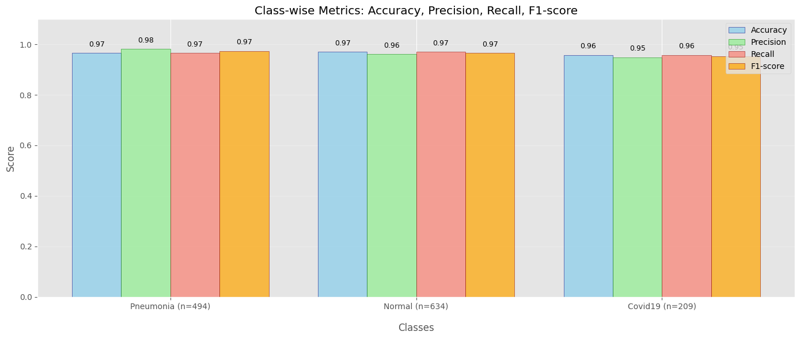
KẾT QUẢ HUẤN LUYỆN
VGG16
Lớp | Precision | Recall | F1-score | Accuracy | Số mẫu
Pneumonia | 0.9795 | 0.9676 | 0.9735 | 0.9676 | 494
Normal | 0.9598 | 0.9795 | 0.9696 | 0.9795 | 634
Covid19 | 0.9851 | 0.9522 | 0.9684 | 0.9522 | 209
Macro Average | 0.9748 | 0.9664 | 0.9705 | 0.9664 | —
Đánh giá mô hình theo từng lớp

Slide 15
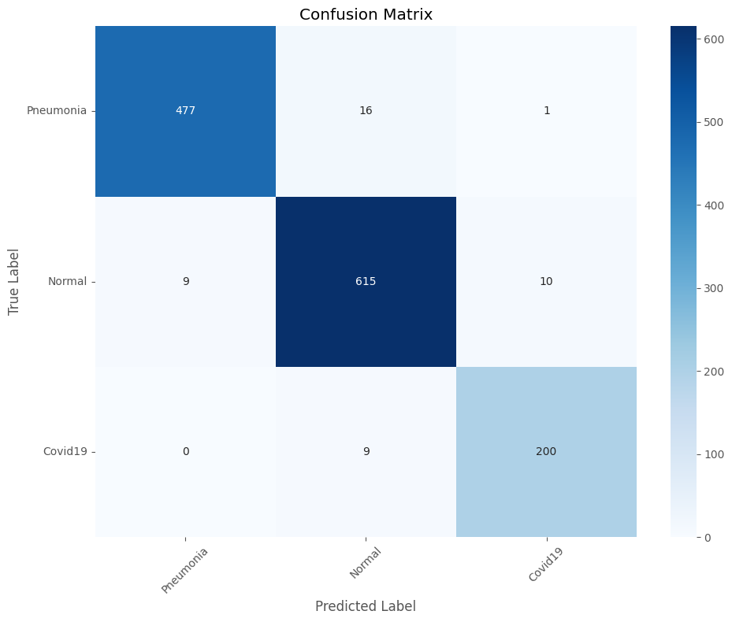
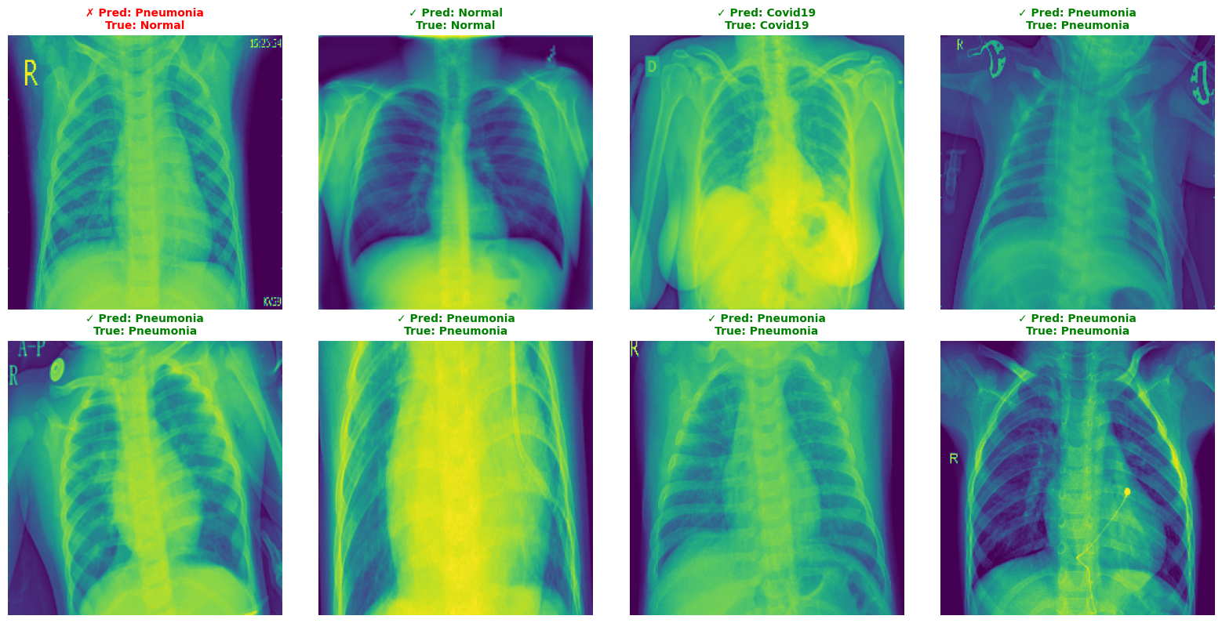
KẾT QUẢ HUẤN LUYỆN
VGG16
Ma trận nhầm lẫn & kết quả dự đoán trực quan

Slide 16
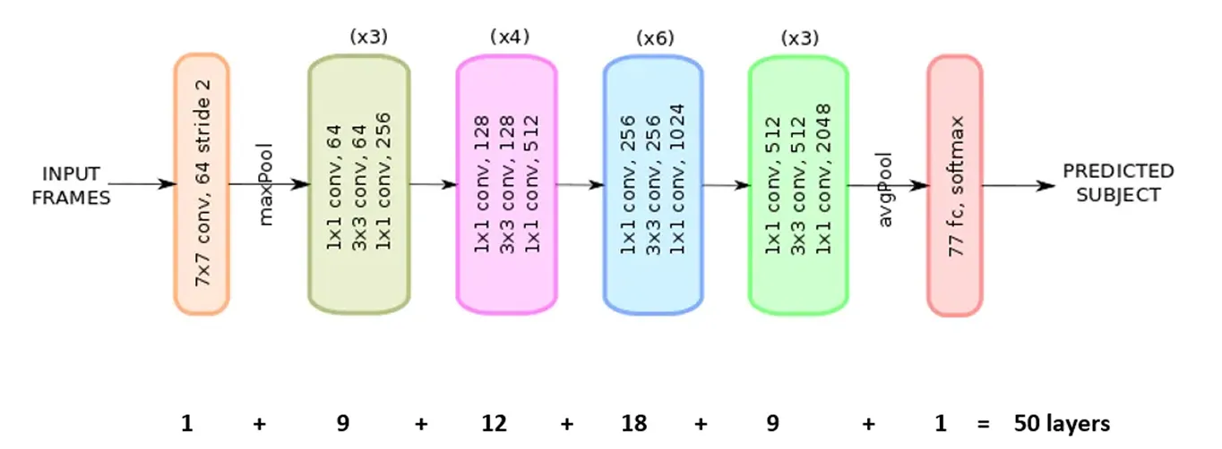
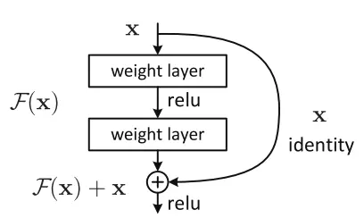
MÔ HÌNH RESNET50
Bottleneck Block
Skip Connection
H(x) = F(x) + x

Slide 17
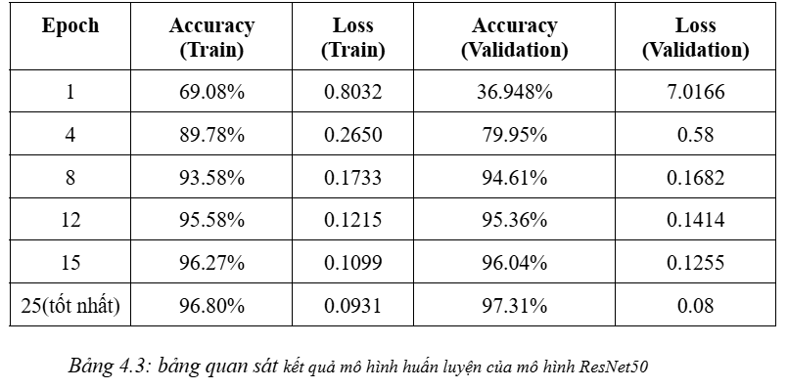
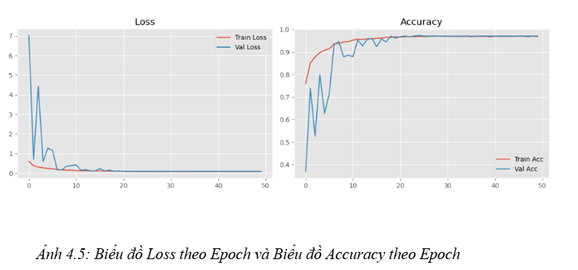
KẾT QUẢ HUẤN LUYỆN
ResNet50

Slide 18
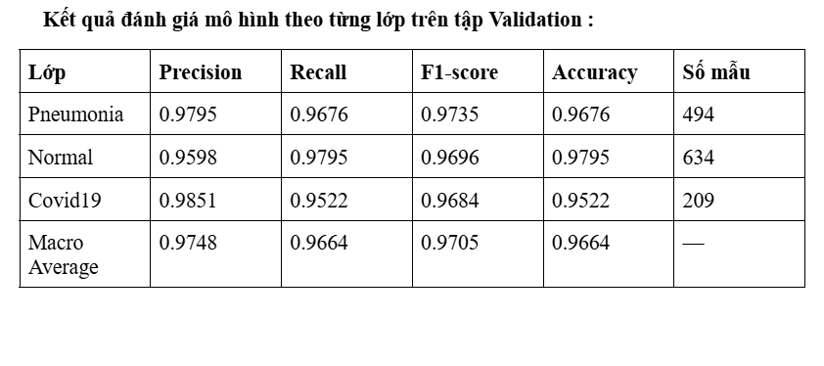
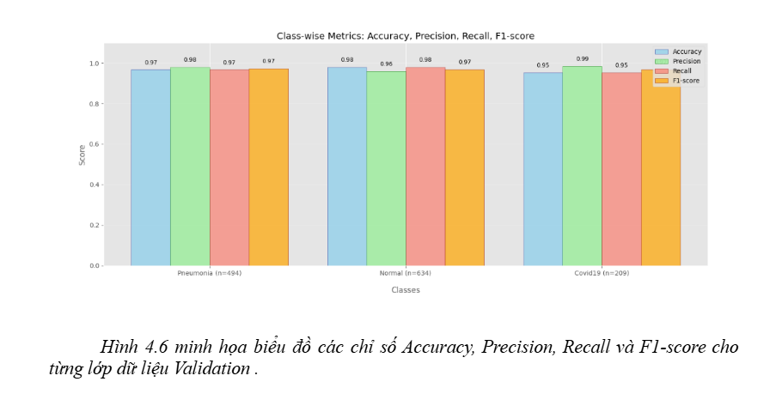
KẾT QUẢ HUẤN LUYỆN
ResNet50

Slide 19
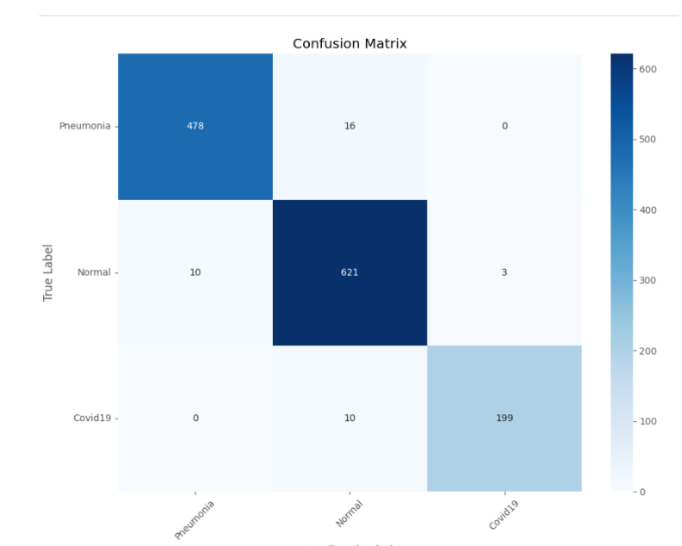
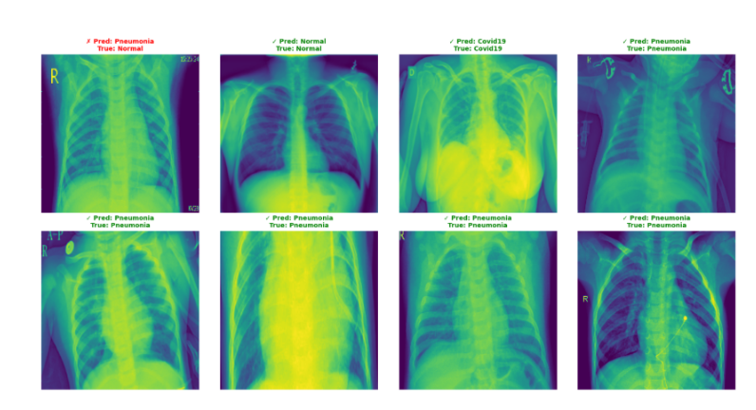
KẾT QUẢ HUẤN LUYỆN
ResNet50

Slide 20
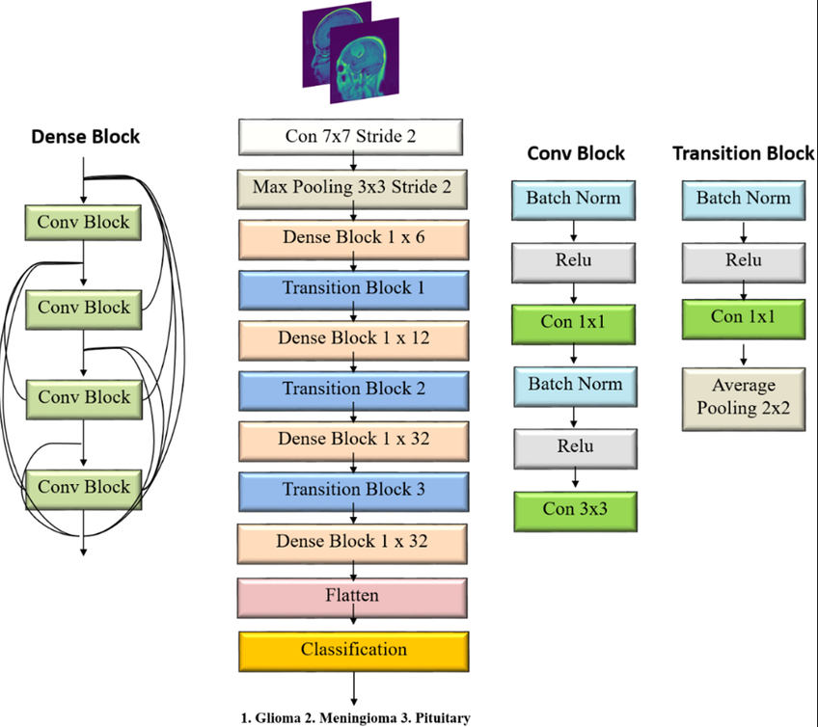
MÔ HÌNH DenseNet169

Slide 21
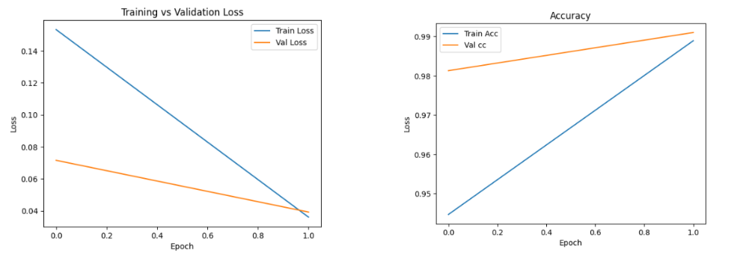
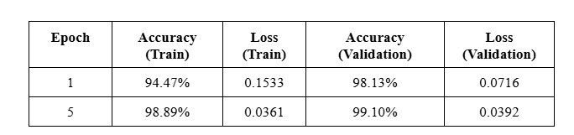
Kết Quả Huấn Luyện
DenseNet169
Visualization loss & accuracy

Slide 22
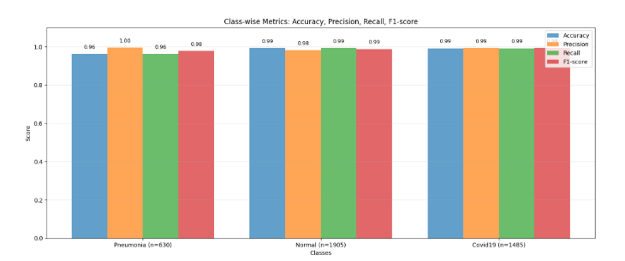
KẾT QUẢ HUẤN LUYỆN
DenseNet169
Đánh giá mô hình theo từng lớp

Slide 23
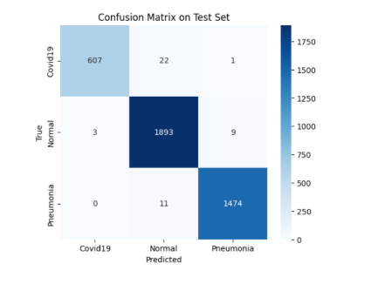
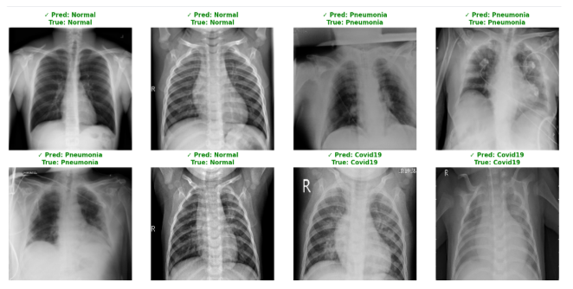
KẾT QUẢ HUẤN LUYỆN
DenseNet169
Ma trận nhầm lẫn & kết quả dự đoán trực quan

Slide 24
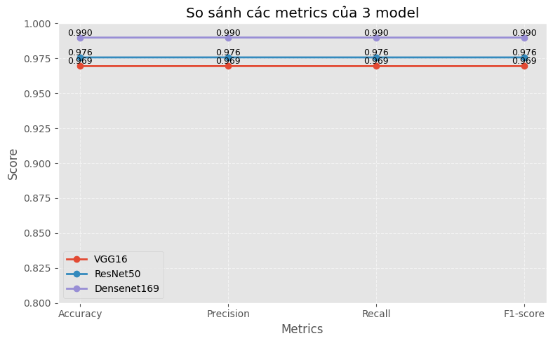
KẾT QUẢ & ĐÁNH GIÁ
Tiêu chí | VGG16 | ResNet-50 | DenseNet169
Accuracy tổng thể | 96.94% | 97.56% | 98.98% (cao nhất)
Phát hiện Covid-19 (Recall) | 94.13% | 96.51% | 97.62%
Phát hiện Normal (Recall) | 97.11% | 97.74% | 99.48%
Phát hiện Pneumonia (Recall) | 97.91% | 97.78% | 98.92%
Lỗi nhầm lẫn nổi bật | Nhầm Covid-19 thành Normal khá nhiều (32 mẫu) | Nhầm Normal thành Covid-19 (22 mẫu) | Lỗi rất thấp, chủ yếu Covid-19 thành Normal
Độ cân bằng giữa các lớp | Trung bình – yếu ở Covid-19 | Tốt, khá đồng đều | Rất tốt, ổn định nhất

Slide 25
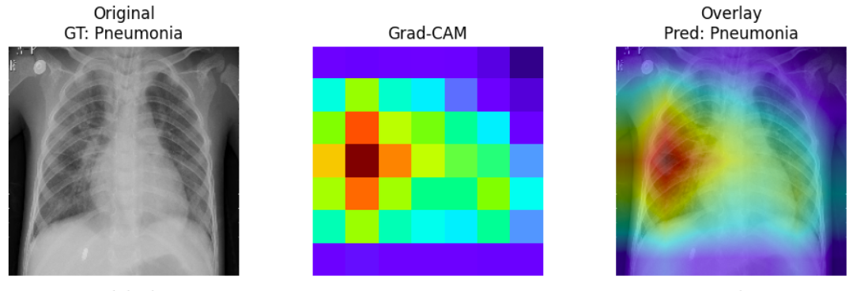
PHÂN LOẠI TRÊN MÔ HÌNH

Slide 26
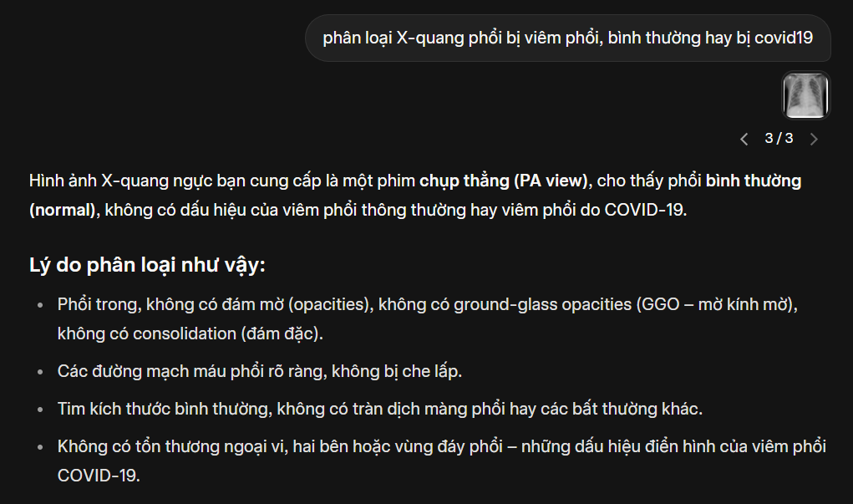
Phân loại trên Grok

Slide 27
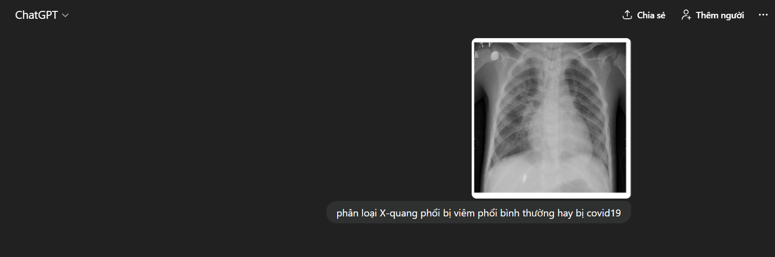
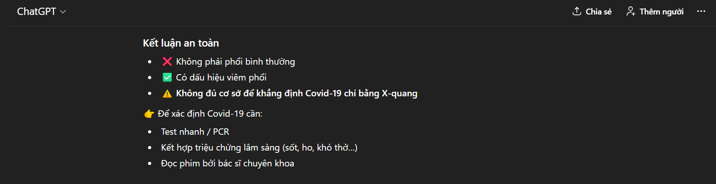
Phân loại trên ChatGPT

Slide 28
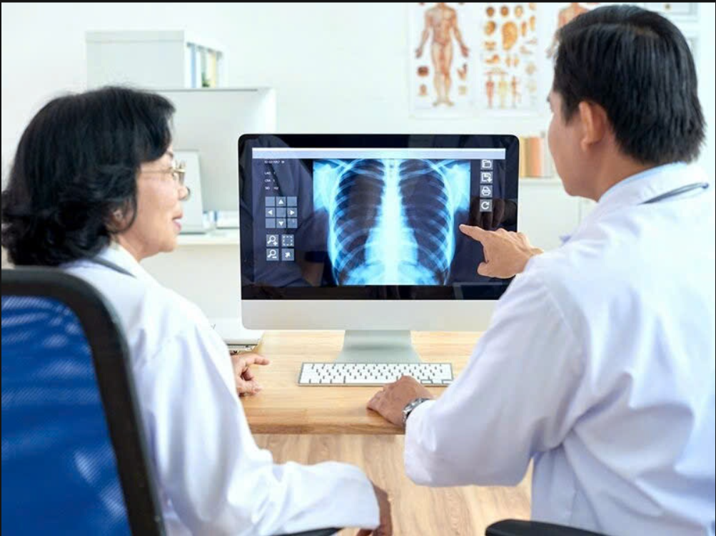
GIÁ TRỊ THỰC TIỄN
Hỗ trợ chẩn đoán nhanh chính xác, giúp bác sĩ giảm thời gian chuẩn đoán
Giảm áp lực hệ thống y tế: tự động hóa quá trình sàng lọc ban đầu

Slide 29
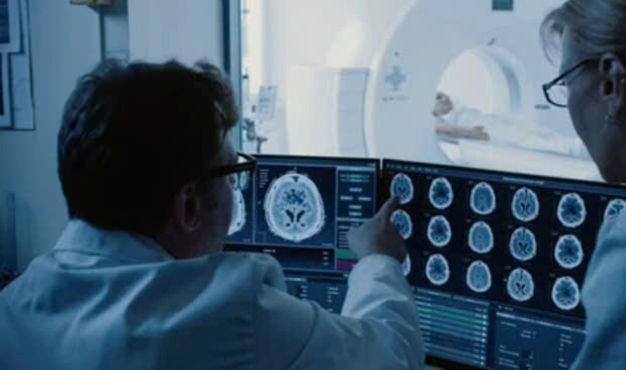
KẾT LUẬN & HƯỚNG PHÁT TRIỂN
Mô hình cho ra kết quả khả quan, độ tin cậy >96%
Phù hợp phát triển về phần phân tích ảnh chụp X quang trong y học : X quang ngực, xương, não
Mô hình có ý nghĩa quan trọng trong chẩn đoán y học

Slide 30
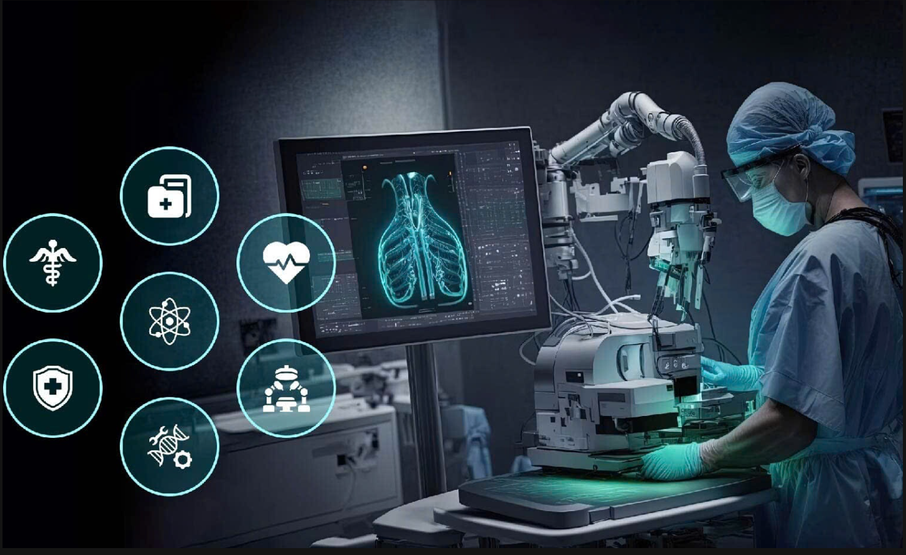
KẾT LUẬN & HƯỚNG PHÁT TRIỂN
Mở rộng được tập dữ liệu đầu vào
Nghiên cứu thêm các mô hình học sâu hiện đại : ViT, EfficientNet,...
Bổ sung giải thích vùng tổn thương, cần kiến thức chuyên môn về y tế
Giảm tham số, tối ưu thời gian suy luận

Slide 31
TÀI LIỆU THAM KHẢO
COVID-19 Radiography Database (Kaggle): Link
Pneumonia Detection via CNN : Link
Chest X-ray (Covid-19 & Pneumonia): Link
Wang, L., Lin, Z. Q., & Wong, A. (2020). COVID-Net: A tailored deep convolutional neural network design for detection of COVID-19 cases from chest X-ray images. GitHub. Available: Link
Apostolopoulos, I. D., & Mpesiana, T. A. (2020). COVID-19: Automatic detection from X-ray images utilizing transfer learning with convolutional neural networks. Available: Link
Ozturk, T., et al. (2020). Automated detection of COVID-19 cases using deep neural networks with X-ray images. Available: Link
Chowdhury, M. E. H., et al. (2020). Can AI help in screening viral and COVID-19 pneumonia?. IEEE Access. Available: Link
Rahimzadeh, M., & Attar, A. (2020). A modified deep CNN for detecting COVID-19 and pneumonia from chest X-ray images. Available: Link

Slide 32
Cảm ơn mọi người đã quan tâm và lắng nghe

